Slide 1


Balanced scorecard slide 1
Vismarkt, groot onderhoud
Marktinformatiebijeenkomst – uitleg over de aanbestedingsprocedure, inschrijvingsfase

Slide 2
Balanced scorecard slide 3
VRAGEN
Graag tussendoor stellen (m.b.v. het ‘handje’).
De in uw ogen belangrijke vragen ook schriftelijk stellen!
Belangrijk:
Alleen de schriftelijke antwoorden verstrekt via Nota (‘s) van Inlichtingen zijn rechtsgeldig.
Geluid tijdens de presentatie graag uitzetten.

Slide 3
AANBESTEDING

Slide 4

S+O+M
Opdrachtnemer neemt voortouw neemt in
de samenwerking; o.a. bewaken van de gestelde kaders.
Duidelijke afspraken over ieders rol in de uitvoering
met bijbehorende verantwoordelijkheden.
Delen van alle aanwezige kennis (ON stuurt hierin).
Opdrachtnemer verantwoordelijk voor het risicomanagement (eigen risico’s en opdrachtgeversrisico’s).
Verwachting: Opdrachtnemer is proactief, kan snel en efficiënt inspelen op onvoorziene situaties = minimaliseren van de gevolgen.
Op zoek naar optimale samenwerking = partnerschap = transparant zijn

Slide 5
Balanced scorecard slide 3
3 BELANGRIJKE PIJLERS
Gebruik van deskundigheid van de expert in alle fasen van de opdracht.
Risicomanagement gedurende het hele traject.
Gebruik van dominante informatie, zowel in de inschrijvingsfase als tijdens uitvoeren van de Opdracht.

Slide 6
GEBRUIK DESKUNDIGHEID EXPERT
RISICOMANAGEMENT

Slide 7




Het inhuren van een expert
FARM

Slide 8

Het inhuren van een expert
FARM

Slide 9
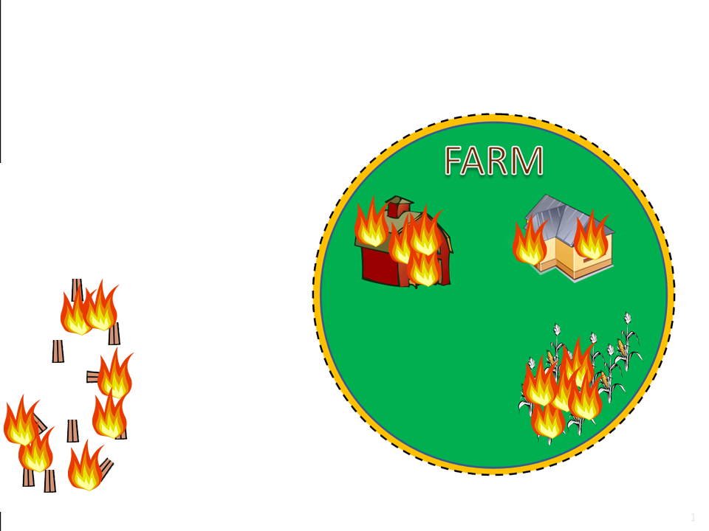
De expert kan geen tornado’s stoppen. Daar hebben we verzekering voor.

Slide 10

Balanced scorecard slide 3
GEBRUIK VAN DE EXPERTISE IN UITVOERING
Scenario A
Huur een bedrijfsleider in en vertel hem:
- Hoe hij de dieren moet voeren.
Wat voor voer hij moet gebruiken.
Wanneer en hoe hij het land moet bewerken.
Dat het sneller goedkoper kan.
Etc.
Scenario B
Huur een bedrijfsleider in en laat je naar je doel toe leiden.
DUS: laat met je inschrijving zien dat je het project overziet. We herkennen de expert doordat hij pro-actief is, vooruit kijkt en belangrijke projectspecifieke risico’s onderkent en minimaliseert (risicobeheer is onderdeel van de Opdracht).
En huur iemand anders in om de bedrijfsleider te controleren en te vertellen hoe hij de boerderij moet runnen.

Slide 11
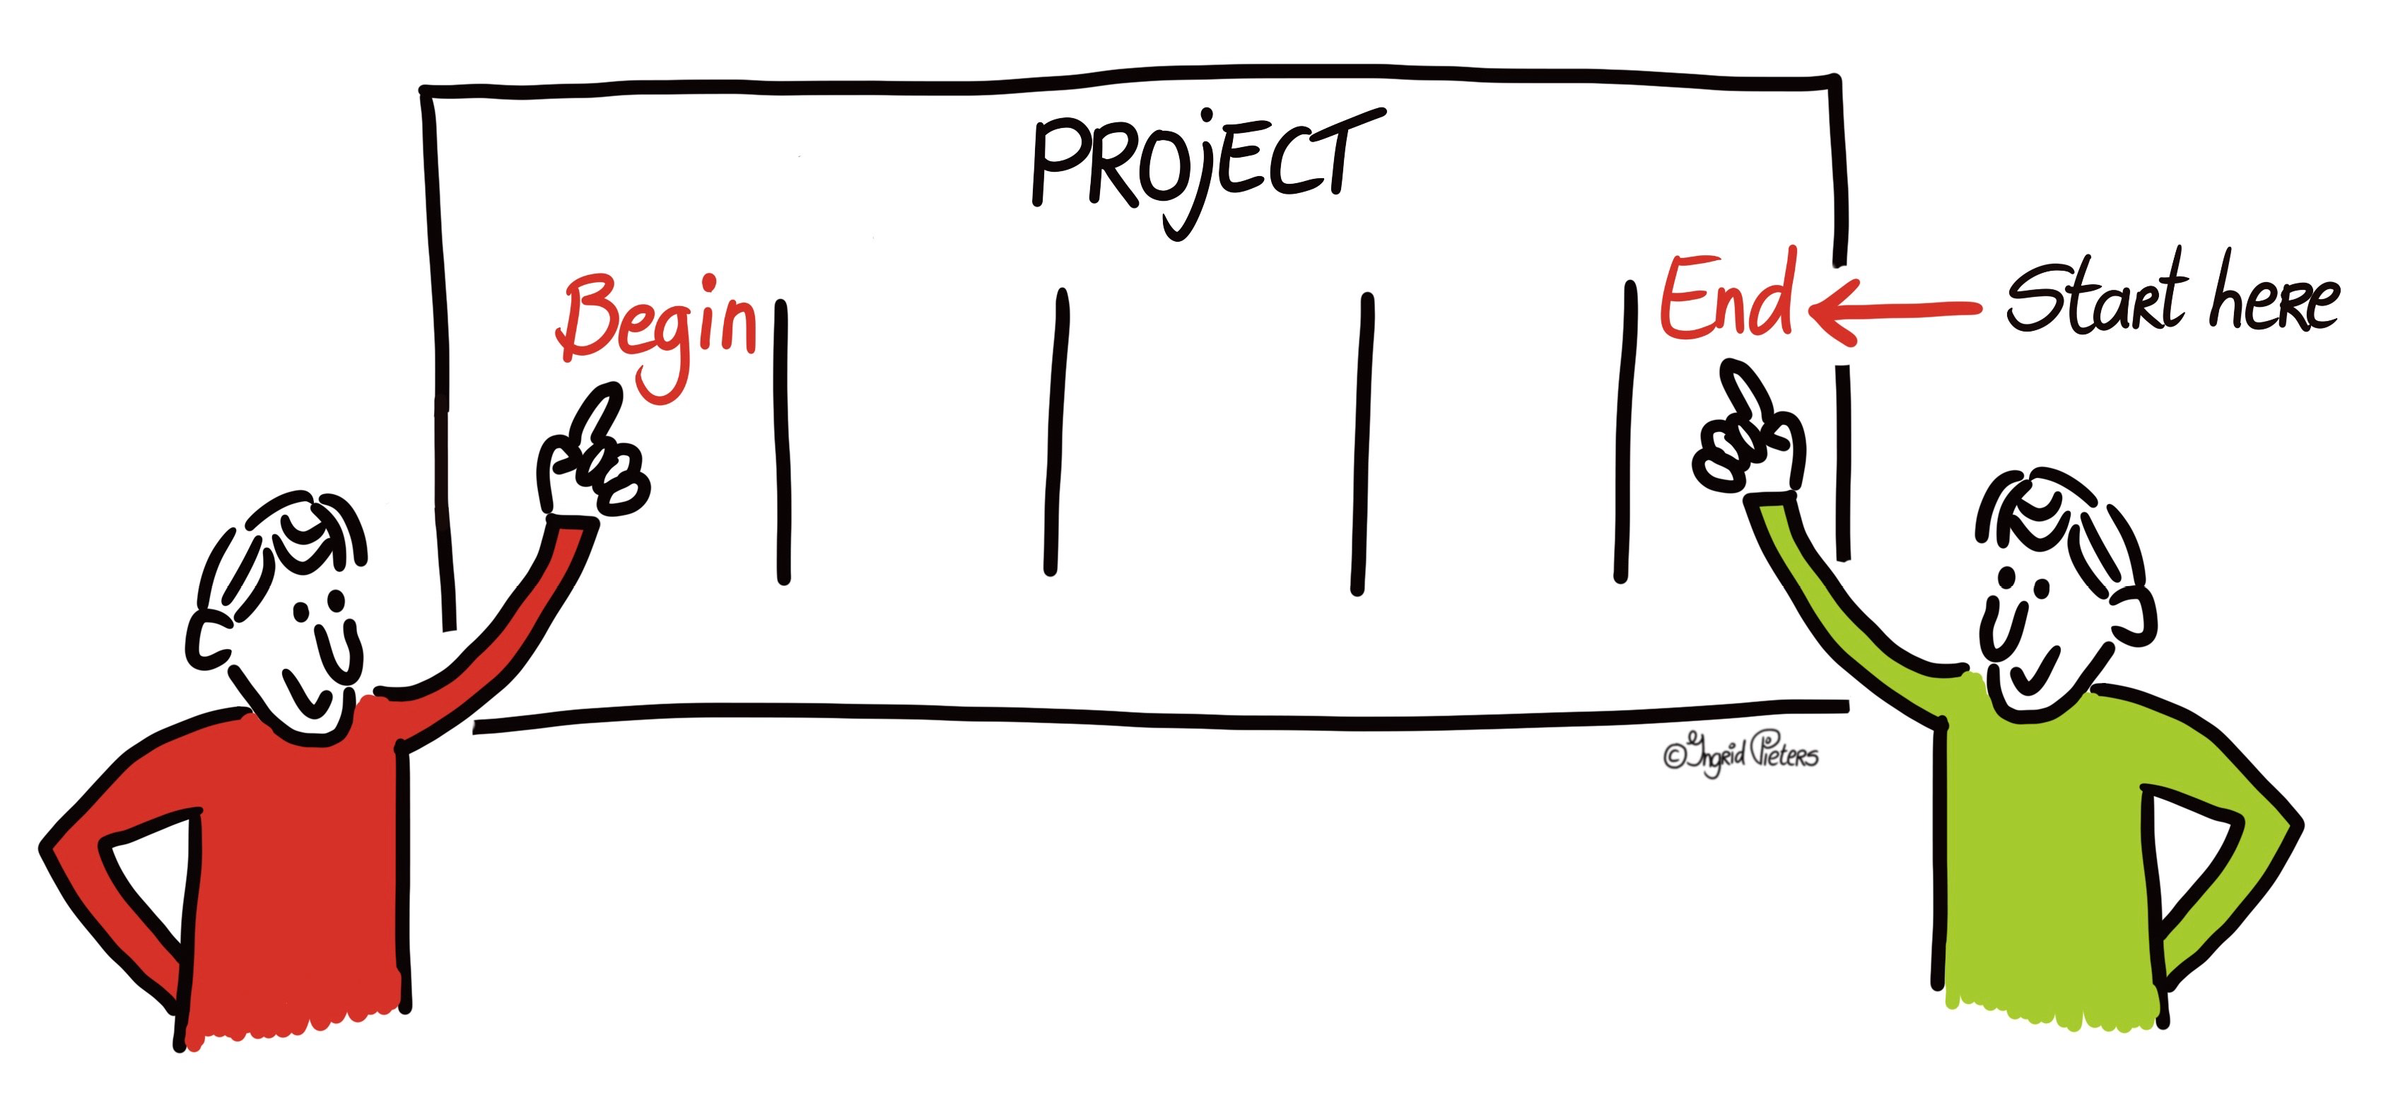
MINIMALISEREN RISICO’S
Risico
Risico
Risico
Minimaliseren vanaf het begin,
door risico’s te monitoren
NB) RISICOBEHEER EN NIET RISICO’S OVERNEMEN. OG BLIJFT FINANCIEEL VERANTWOORDELIJK

Slide 12
GEBRUIK DOMINANTE INFORMATIE

Slide 13

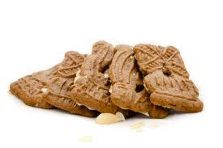
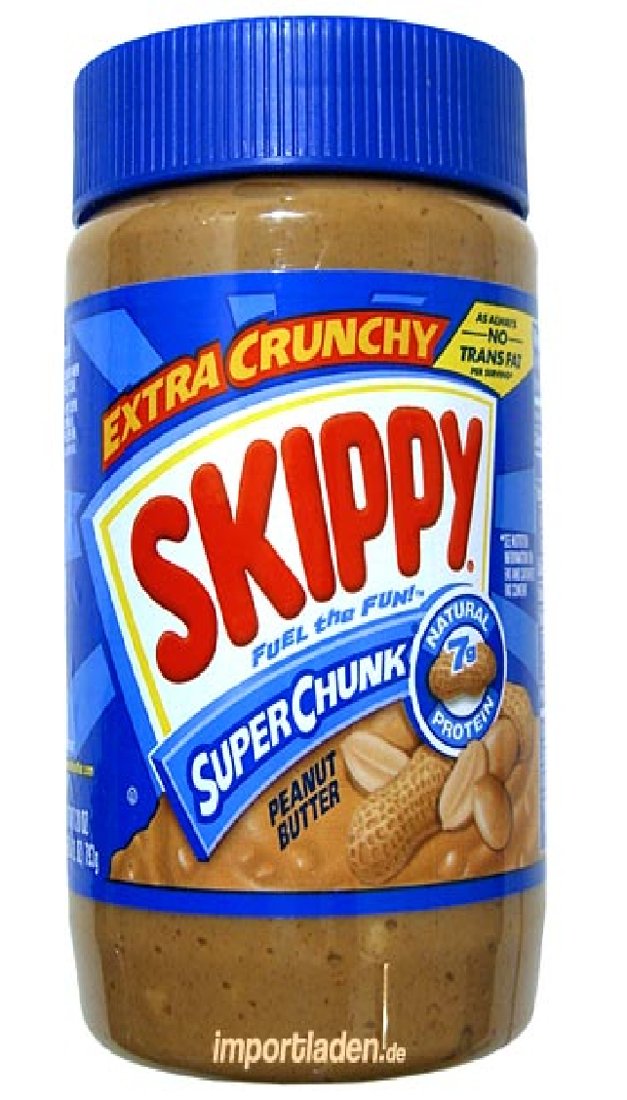
Balanced scorecard slide 3
DOMINANT BETEKENT
PINDAKAAS KOPEN ….
10 gram
€ 1,50
12 gram
€ 1,25
14 gram
€ 2,99

Slide 14
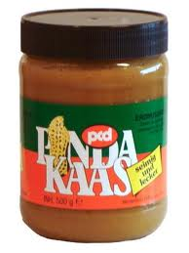

Balanced scorecard slide 3
DOMINANT BETEKENT
PINDAKAAS KOPEN ….
10 gram
€ 1,50
10 gram
€ 1,25
10 gram
€ 1,75

Slide 15



Balanced scorecard slide 3
DOMINANT BETEKENT
HET IS DUIDELIJK WAT ER STAAT, GEEN EIGEN INVULLING
Onderscheidend
Iedereen kan het begrijpen (ook een leek)
Er hoeft geen beslissing te worden genomen
Makkelijk om de aankoop te verantwoorden

Slide 16
AANBESTEDINGPROCEDURE
GUNNEN OP WAARDE

Slide 17
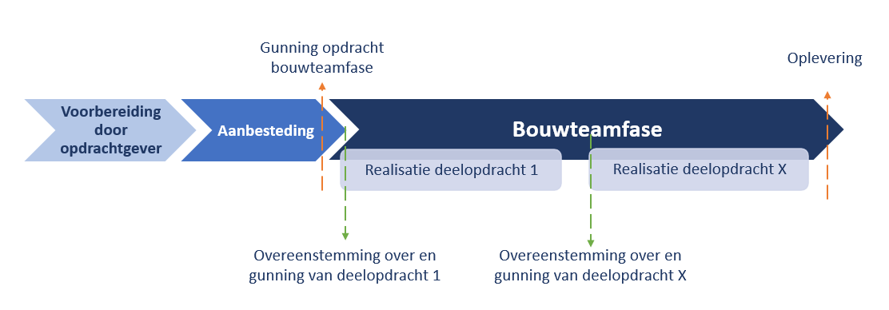
Balanced scorecard slide 3
TWEEFASEN OVEREENKOMST
Fase 1: Bouwteamfase = doorlopende fase
Fase 2: Realisatiefase van de verschillende deelopdrachten
Per deelopdracht: bouwteamfase → aan eind van bouwteamfase voor die deelopdracht mag ON aanbieding doen voor die deelopdracht – aantoonbaar realistische en marktconforme eenheidsprijzen en tarieven.

Slide 18
Balanced scorecard slide 3
TAAKSTELLEND BUDGET BOUWTEAMFASE
Taakstellend bouwteamfase:
€ 150.000 – omvat ontwerpwerkzaamheden voor alle deelopdrachten incl. opties
Bouwteamvergoeding: daadwerkelijk uitgevoerde taken en geleverde inzet → begrenst tot taakstellend budget (behoudens onvoorzien)
Na definitieve gunning: vaststellen uurtarieven ON → aantoonbaar realistisch en marktconform.

Slide 19
Balanced scorecard slide 3
TAAKSTELLEND BUDGET REALISATIEFASE
Taakstellend realisatiefase:
€ 5.000.000 – initiële werkzaamheden
€ 2.000.000 – opties
Percentage Algemene Kosten, Winst en Risico (AKWR): 13% - uitvoeringsfase deelopdrachten (incl. meerwerk)
Taakstellend budget initiële deelopdrachten:
- Vervangen gele stenen: 20%
- Afvlakken en herstraten: 30%
- Vervangen putkasten: 20%
- Overige werkzaamheden: 30%

Slide 20
Balanced scorecard slide 3
BEWAKEN TAAKSTELLEND BUDGET
Bouwteamfase:
ON bewaakt het taakstellend budget (zijn vergoeding is begrenst tot € 150.000).
Realisatiefase deelprojecten:
ON bewaakt samen met OG het totaal taakstellend budget.
Doel: totale opdracht uitvoeren binnen het taakstellend budget.
Bij start bouwteamfase deelopdracht: taakstellend budget voor die deelopdracht bepalen.

Slide 21
Balanced scorecard slide 3
GUNNINGSYSTEMATIEK
Gunnen op waarde - Werken met kwaliteitswaarden afgeleid van het taakstellend budget voor de initiële deelopdrachten: € 5.000.000

Slide 22
GUNNEN OP WAARDE
Per kwaliteitscriterium leveren de scores de volgende fictieve korting/bijtelling op:

Slide 23

Balanced scorecard slide 3
BEOORDELING
Paragraaf 3.2: beschrijving van de gunningscriteria
Per gunningscriterium:
- Omschrijving
- Doel
- Gevraagde uitwerking
- Maatstaf
Aantal pagina’s A4!

Slide 24

TOEKENNEN SCORES: TABEL PARAGRAAF 4.2.1
Onder de tabel:
Uitleg SMART
Paragraaf 3.2.2:
- Dominante informatie
- Verifieerbare uitvoeringsinformatie

Slide 25
Balanced scorecard slide 3
RANKING
Op basis van behaalde kwaliteitswaarden:
Inschrijving met de laagste waarde is de winnende inschrijving

Slide 26
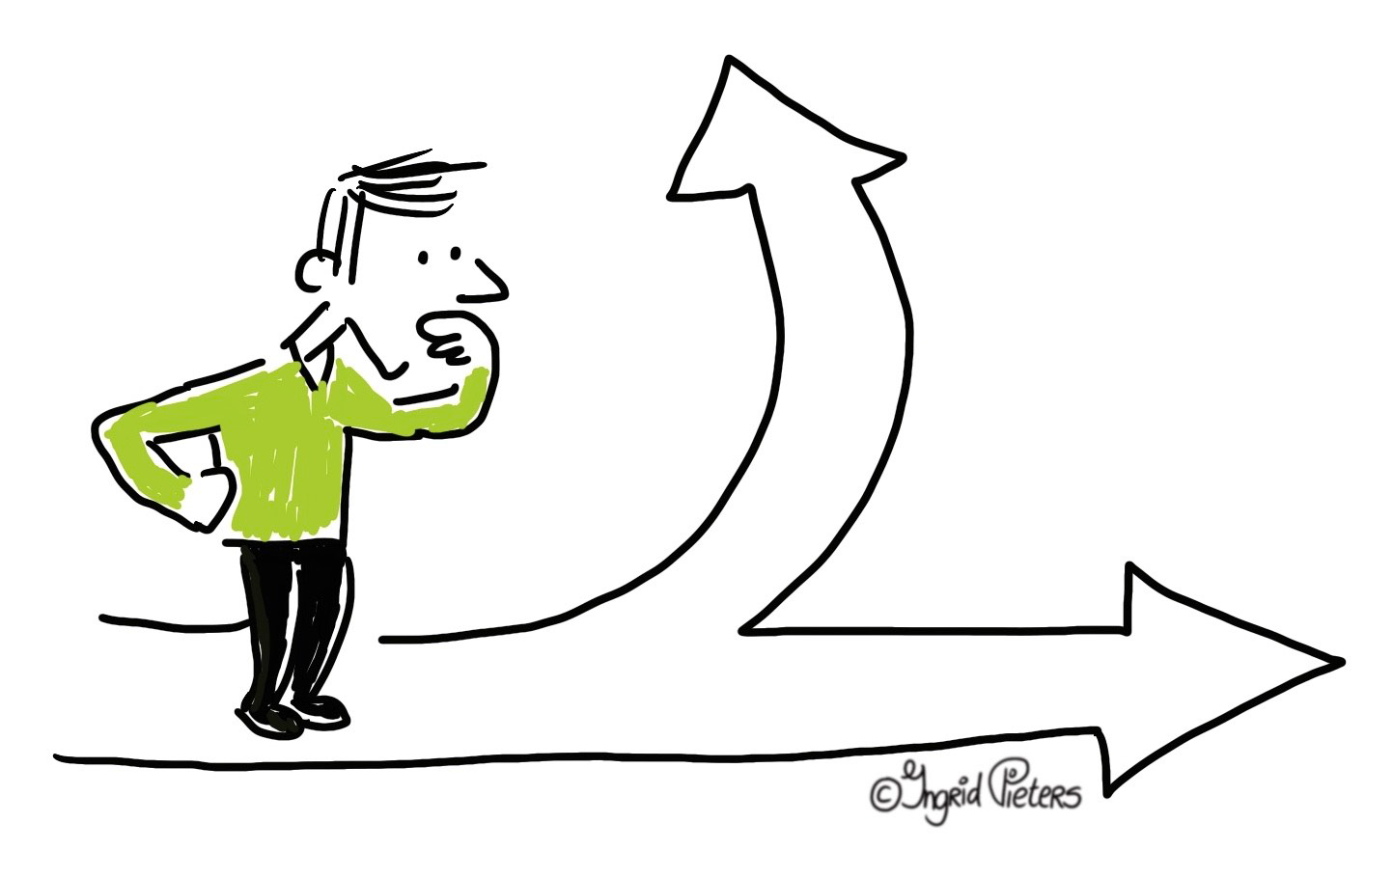
Balanced scorecard slide 3
AANDACHTSPUNTEN
Onderbouw met dominante informatie = verifieerbare uitvoeringsinformatie .
Formuleer SMART (=projectspecifiek)
Laat zien dat je de vraag goed doorgrondt (= doordacht en sluit aan bij behoeften en uitgangspunten)

Slide 27
UITGELICHT:
VERIFIEERBARE UITVOERINGSINFORMATIE

Slide 28
WAT IS VERIFIEERBARE UITVOERINGSINFORMATIE ?
Met verifieerbare uitvoeringsinformatie (ook wel metrics genoemd) onderbouwt Inschrijver WAAROM hij in staat is de de aangeboden ‘prestaties’ te realiseren, waarom zijn beheersmaatregel effectief is, waarom hetgeen hij aanbiedt realistisch is etc.
Stelling: een expert biedt niet iets aan waarvan hij niet zeker weet dat hij het waar kan maken → díe onderbouwing is gebaseerd op feiten = metrics → wel kunnen documenteren!
Inschrijver kan niet overal super SMART geformuleerde metrics op hebben; maar wat hij aanbiedt, is altijd ergens op gebaseerd → vermeld dat dan.

Slide 29
DENK AAN:
Onderbouwing met
Meetbare prestatiecijfers en –metingen
Onderzoek
Benchmark
Marktgemiddelde of - standaard
      SMART!!!!

Slide 30
Dus niet ….
Wij garanderen een tijdige oplevering door toepassing van state-of-the-art technologie. Wij hebben al 25 jaar ervaring met complexe projecten en onze opdrachtgevers zijn tevreden. Bovendien zijn wij marktleider voor ons gebied. Door gebruik te maken van de allerlaatste technieken zijn wij in staat om al uw wensen in te vullen. Ons professioneel accountmanagementteam staat garant voor een klantgerichte benadering. Door de toepassing van system engineering zijn wij gegarandeerd succesvol. Wij zijn gecertificeerd door de TüV norm 9999!

Slide 31
OF

Slide 32
Bij onze laatste 2 projecten hebben wij deze aanpak succesvol toegepast
Of
Bij 5 van onze projecten zijn we binnen budget gebleven
Of
Laatste 2 projecten afgelopen 12 maanden zijn op tijd opgeleverd

Slide 33
OF

Slide 34
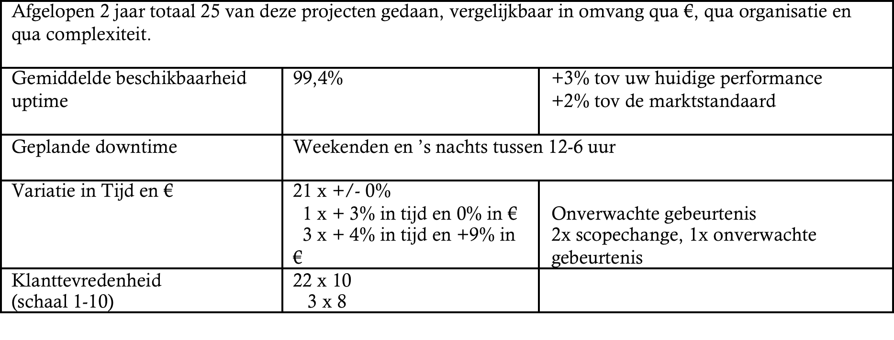

Slide 35
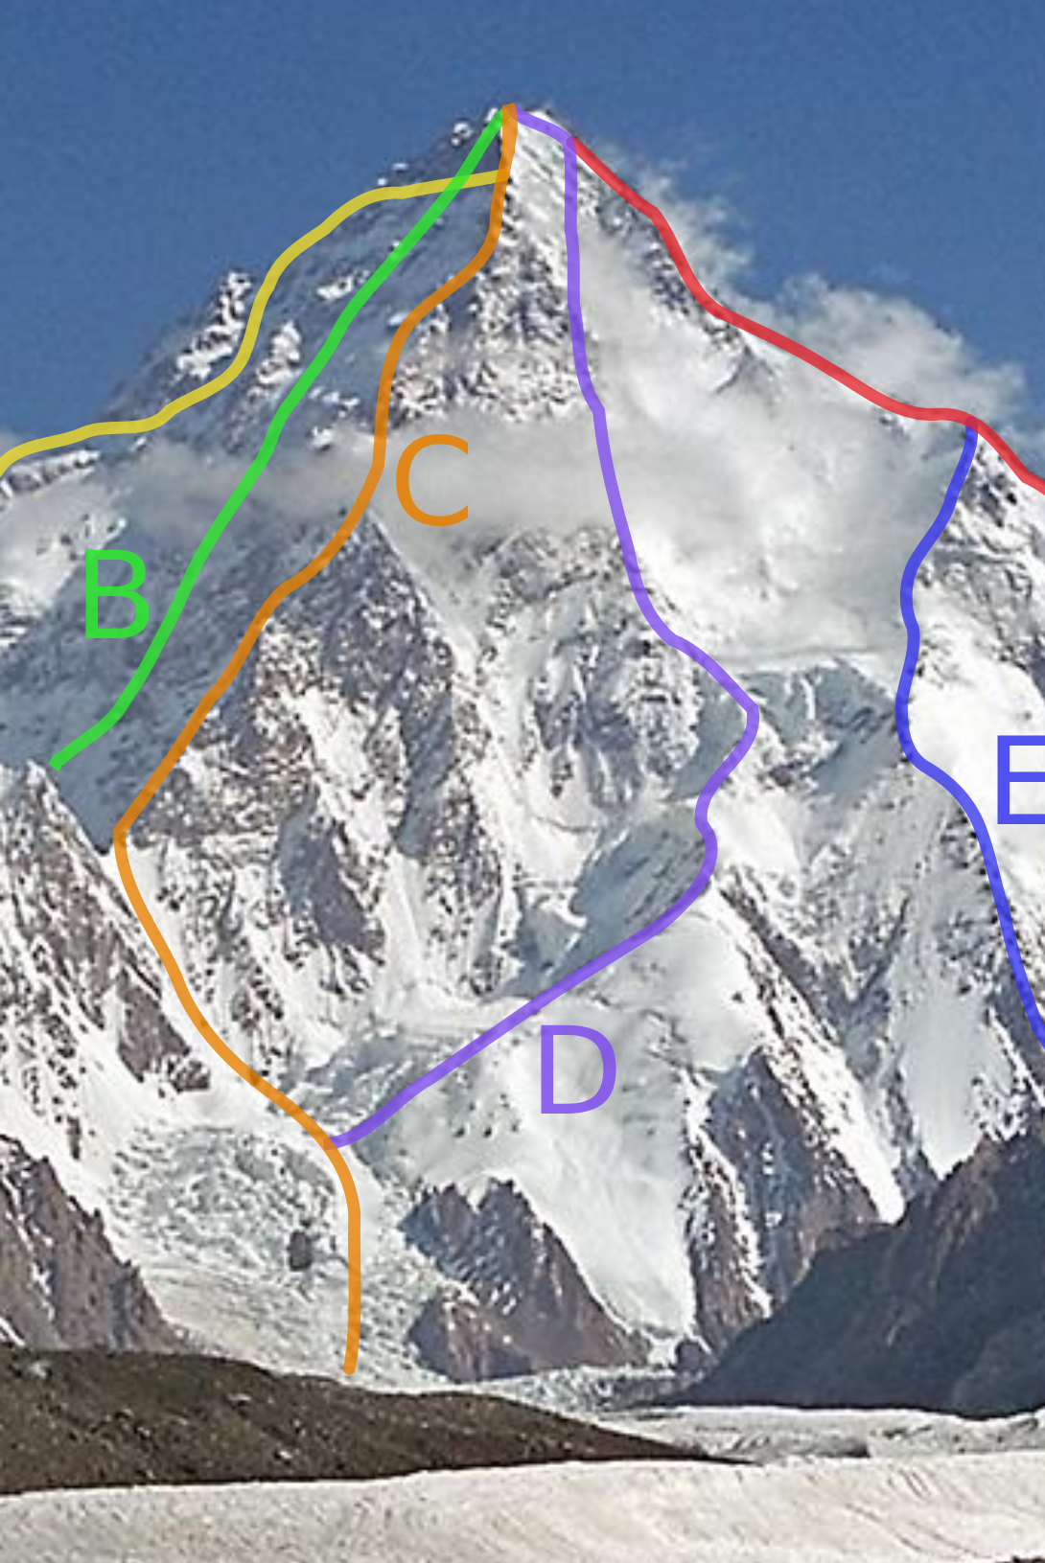
Balanced scorecard slide 3
WE ZOEKEN EEN BERGGIDS
Grootste risico:
Conditie deelnemers; risico blessures.
Beheersmaatregel:
Trainingsschema voor deelnemers, thuis trainen, test op locatie. Niet geslaagd, betekent niet mee.
Verifieerbare uitvoeringsinformatie:
Sinds ik dit doe
- 45% minder blessures
- slagingspercentage van 51% naar 59% (gemiddelde van deze berg = 49%).
Zwaarte test: 98% van deelnemers slaagt voor test.

Slide 36
IN PERSPECTIEF ZETTEN
Waarom: we beoordelen wat er staat en doen geen aannames.
Door de verifieerbare uitvoeringsinformatie in perspectief te zetten: waarde prestatie is helder.
Voorbeeld:
Wij hebben tweemaal een woning van vergelijkbare omvang gebouwd in twee maanden m.b.v prefab. Normaal gesproken: gemiddeld 3,5 maanden (bron: www.huisbouwen.nl).

Slide 37
Balanced scorecard slide 3
HET IS GEEN TRUCJE …
METRICS WORDT SOMS TE PAS EN TE ONPAS OPGEVOERD ..
Wij reduceren het aantal klachten van gemiddeld 10 klachten naar gemiddeld 2 klachten per jaar.
Verifieerbare uitvoeringsinformatie: Opdrachtgeverstevredenheid van gemiddeld een 8,5
Let op: de verifieerbare uitvoeringsinformatie moet gerelateerd zijn aan ‘de prestatie’.

Slide 38
Balanced scorecard slide 3
VERIFIEERBARE UITVOERINGSINFORMATIE
SAMENVATTEND
Dit is dominante informatie (duidelijk wat er staat), gerelateerd aan prestatie!
Gebruik dit in alle kwalitatieve documenten die je opstelt i.h.k.v de gunningscriteria!
Dit komt ook terug in verificatiefase en uitvoering.
Inschrijver maakt duidelijk waarom hij in staat is hetgeen hij belooft waar te maken, waarom zijn beheersmaatregel effectief is, waarom hetgeen hij aanbiedt reëel is etc.
Inschrijver kan dit baseren op opgedane ervaring: moet hij functioneel omschrijven: volstaan met verwijzen naar een referentie is onvoldoende (“het hebben van ervaring scoort dus niet”)
Verifieerbare uitvoeringsinformatie is informatie die kan worden nagetrokken: Inschrijver moet het “bewijs” daarvan in de Verificatiefase kunnen overleggen → leg direct een dossier aan!
Inschrijver mag ook refereren aan een minder goede ervaring en zijn leerpunt voor het onderhavige project benadrukken.
NB: Gaat om concrete en gedocumenteerde informatie die bewijst dat Inschrijver in de uitvoering van het project in staat is zijn belofte waar te maken of dat de beheersmaatregel effectief is → METRICS

Slide 39
UITGELICHT:
RISICODOSSIER

Slide 40
Balanced scorecard slide 3
EXTERNE RISICO’S
OPDRACHTGEVERSRISICO’S
Risico’s op intreden waarvan ON geen invloed heeft.
In Beschrijvend document staat:
LET OP:
Het gaat daarbij om risico’s die niet al zijn ondergebracht/beheerst in de aanbodscope.

Slide 41
Balanced scorecard slide 3
DUS NIET
Risico’s die al beheerst worden doordat je moet voldoen aan de eisen (bijv. eisen rond veiligheid van het systeem).
Risico’s waarvan de beheersmaatregelen al in het PvA staan (bijv. op het gebied van samenwerking).
Technische risico’s: risico’s die al onderdeel zijn van de oplossing.

Slide 42
Balanced scorecard slide 3
VOORBEELD
Is dit een risico dat thuishoort in het Risicodossier? NEE
Risico is al onderdeel van de oplossing (“Wij bieden een schaalbaar platform …”) en daarmee geen risico meer.
Is dit correcte verifieerbare uitvoeringsinformatie? MATIG

Slide 43
Balanced scorecard slide 3
VOORBEELD WAT GOED IS BEOORDEELD

Slide 44
Balanced scorecard slide 3
NOG EEN VOORBEELD WAT GOED IS BEOORDEELD

Slide 45
Balanced scorecard slide 3
AANDACHTSPUNT
VERIFIEERBARE UITVOERINGSINFORMATIE BIJ RISICO’S
Bij de risico’s moet Inschrijver beheersmaatregelen opnemen.
Effectiviteit van de beheersmaatregelen onderbouwen met verifieerbare uitvoeringsinformatie.
LET OP: dit is geen nadere uitleg van de beheersmaatregel!
Het gaat om informatie waaruit blijkt dat de beheersmaatregel aantoonbaar werkt en bij voorkeur ook wat het heeft opgeleverd in andere projecten. Zie ook voorbeeld van de berggids.
Aantoonbaarheid kan ook blijken uit een studie, of een pilot etc.

Slide 46
BEOORDELING
INSCHRIJVINGEN

Slide 47
BEOORDELINGSPROCES
Leden van de beoordelingscommissie MOETEN de documenten individueel scoren (cijfer 2, 4, 6, 8 of 10)
Er vindt geen overleg plaats tussen de beoordelaars totdat ze hun scores hebben overgelegd.
Alle Inschrijvers krijgen in principe allemaal een 6 (gemiddelde score) tenzij er onderscheidende informatie is om een hogere of lagere score toe te kennen.
Taak van de beoordelaars is NIET om uit te zoeken wie de beste is …dat moet direct duidelijk zijn. Beoordelaars moeten kijken naar onderscheidende informatie.
Beoordelaars moeten vast leggen waarom sprake is van onderscheidende informatie → waarom onderscheidend beter of slechter.
47
Notes:
47
47

Slide 48

DEFINITIEVE CIJFERS
Beoordelingsteam bespreekt plenair per Inschrijver en per onderdeel de individuele cijfers en komt in consensus tot definitieve toekenning van cijfers.
Aansluitend: vaststellen rangorde van Inschrijvers op basis van gescoorde kwaliteitswaarden en vastgestelde waardes van de inschrijvingen.
48
Notes:
48
48

Slide 49
Balanced scorecard slide 3
VERIFICATIEFASE
Na ranking → verificatie
De “deliverables”: gaat beoogd Opdrachtnemer datgene leveren wat nodig is om de Opdracht uit te kunnen voeren en de projectdoelstellingen te realiseren
Aanbodscope: heeft beoogd Opdrachtnemer realistische aannames gedaan bij het opstellen van zijn aanbodscope (plan).
Specifiek aandacht voor financieel plan (realistisch, haalbaar).
De verifieerbare uitvoeringsinformatie.

Slide 50
Balanced scorecard slide 3
WANNEER TERZIJDE?
Opdrachtgever kan de inschrijving als ongeldig terzijde leggen als:
overduidelijk is dat:
- inschrijving is gebaseerd op onjuiste aannames
- onderbouwing is gebaseerd op onjuistheden

Slide 51
GROOTSTE RISICO IN DE UITVOERING
TERUGVALLEN IN OUD GEDRAG

Slide 52
GEEN AANBESTEDINGSTRUCJE
We zijn echt op zoek naar een optimale samenwerking in de uitvoeringsfase.
Dat betekent wat voor houding en gedrag van zowel ON als OG.
Scherp blijven op houding en gedrag gedurende de uitvoering = elkaar daarin helpen.
52
Notes:
52
52

Slide 53
OPTIMALE BALANS SAMENWERKING
Steeds op zoek naar ‘win-win’ voor alle partijen, ook als het een keer tegen zit ….
Groeiproces en blijvend aandachtspunt
53
Notes:
53
53

Slide 54


